Slide 1
Estatística Básica Para Inteligência Artificial

Slide 2
Regressão Linear

Slide 3


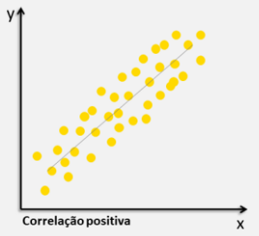
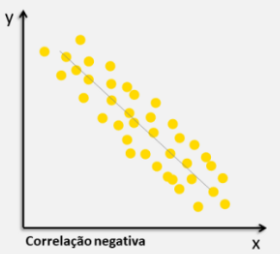
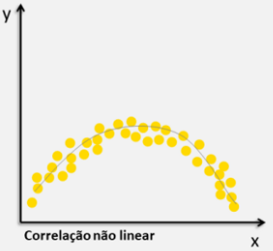
O que é Regressão Linear
Regressão Linear
Regressão linear simples é um modelo de equação matemática que inclui duas variáveis e apresenta uma linha entre elas;
Serve para prever comportamentos com base na associação entre essas duas variáveis, que geralmente possuem uma correlação;
Através de um gráfico de dispersão é mais fácil observar a linearidade. Teremos duas variáveis.
Ex: idade x tempo de estudo.
Notes:
Diferente da classificação que queremos fazer rótulos, na regressão queremos fazer previsão de números
Modelagem da relação entre essas duas variáveis

Slide 4
Variáveis Numéricas
Regressão Linear
Em uma regressão linear simples as duas variáveis são chamadas de independente e dependente. Isso significa que a variável dependente é a que será explicada e a independente é que será usada para explicar a variação (comportamento) da dependente;
Resultado
Causa
Dependente | Independente
Nota da prova | Tempo de estudo
Tempo de uso de ar-condicionado | Sensação térmica na cidade
Frequência de compras online | Valor do frete
Notes:
Gastos do cartão de crédito, histórico --→ limite do cartão
Idade -> custo do plano de saude Fazer o gráfico

Slide 5
Variáveis numéricas
Regressão Linear
A regressão linear simples funciona para dados contínuos, ou seja, dados com valores numéricos, dados quantitativos, que representam medidas;
Caso o dado seja qualitativo, deve-se transformá-los em variáveis numéricas.
Qualitativo | Quantitativo
Sexo (homem, mulher) | Homem = 0 Mulher = 1
Cor dos olhos (castanho, verde, azul) | Castanho = 0 Verde = 1 Azul = 2
Refere a qualida-de, geralmente é um adjetivo.
Refere a quanti-dade, dado re-presentado por um número.

Slide 6
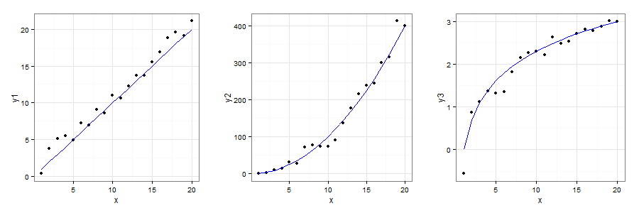
Parâmetros de Regressão
Regressão Linear
São as variáveis que formam a equação linear que descreve a relação entre as variáveis;
O termo linear é usado para indicar que o modelo é linear nos parâmetros da regressão.
Y=f(x).

Slide 7
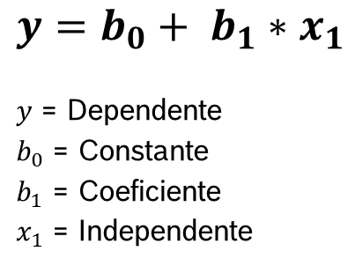
Parâmetros da Regressão
Regressão Linear
A equação que descreve a regressão, é formada pelas variáveis dependente, independente, constante e o coeficiente.
Juntas elas formam uma equação de primeiro grau que descreve a reta que melhor aproxima os dados.
Por exemplo, queremos saber qual seria o custo do plano de saúde de acordo com a idade da pessoa. Nesse caso teremos:
Y sendo custo do plano de saúde;
B0 e B1 os valores que determinam a reta, e iremos calcular utilizando Python para encontrar a melhor posição da reta. B0 indica onde a reta começa e o B1 indica a inclinação da reta;
X1 sendo a idade da pessoa.
$$y=b_{0}+ b_{1}∗x_{1}$$
$y$ = Dependente
$b_{0}$ = Constante
$b_{1}$ = Coeficiente
$x_{1}$ = Independente

Slide 8
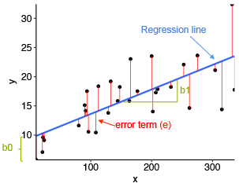
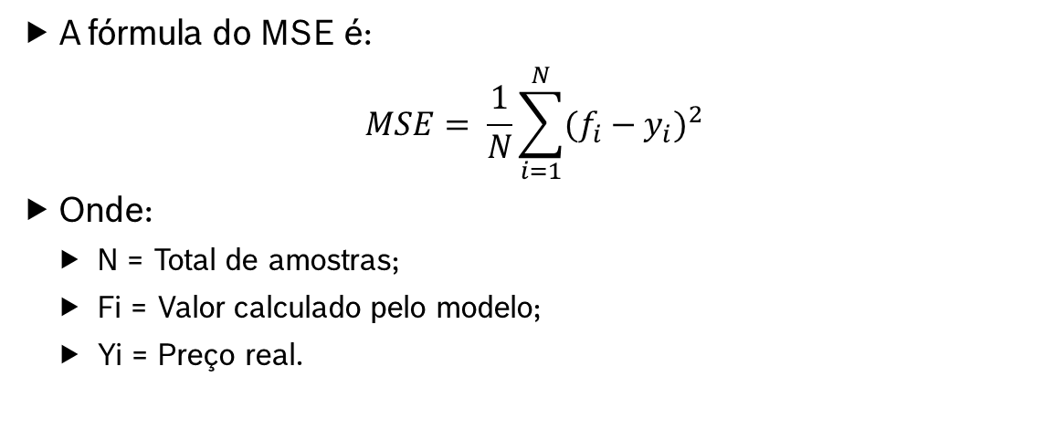
Aproximação e Erro
Regressão Linear
Para avaliar o modelo de regressão, precisamos calcular a distância dos pontos (dados) até a reta. Essa distância é o erro entre o valor previsto (reta) e o valor real; a intenção é reduzir ao máximo esse erro. A reta passa no “meio” dos pontos.
A técnica mais utilizada é o mean squared erro (MSE, ou Erro quadrático Médio);
Lembrando que é necessário eliminar os outliers.
A fórmula do MSE é:
$$MSE= \frac{1}{N}\sum_{i=1}^{N}{{(f_{i}−y_{i})}^{2} }$$
Onde:
N = Total de amostras;
Fi = Valor calculado pelo modelo;
Yi = Preço real.

Slide 9
Aproximação e Erro
Regressão Linear
Olhando para fórmula, parece um pouco complicado. Vamos descomplicar o entendimento;
O MSE penaliza os erros maiores;
Quanto menor o valor de MSE, mais precisa a reta vai estar;
Fazendo o treinamento do modelo para encontrar parâmetros de B0 e B1 que minimizem o erro.
Preço real (y) | Preço calculado (f) | Erro
150 | 180 | (150 - 180)² = 900
60 | 55 | (60 - 55)² = 25
220 | 230 | (220 - 230)² = 100
45 | 67 | (45 - 67)² = 484
Somando os valores de erro e dividindo pelo total de amostras. |  | 1509/4 = 377,25

Slide 10
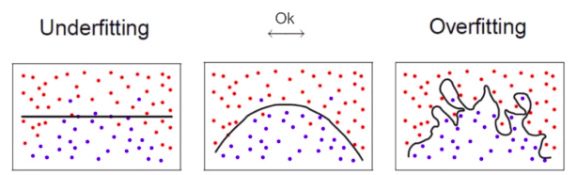
Viés e Variância
Regressão Linear
Um valor de Viés alto, significa que o modelo não está aprendendo como deveria. Já um valor muito baixo indica que o modelo está se adaptando muito aos dados de treinamento, o que poderá gerar muito erro com novos dados;
A variância indica a “sensibilidade” do modelo a novos dados. Uma variância alta nos levará a um modelo super adaptado aos dados de treinamento;
Viés está relacionado ao modelo se ajustar aos dados (underfitting), e a variância está relacionada com o modelo se ajustar a novos dados (overfitting).
Alto viés
Alta Variância
Notes:
Overfitting
Um cenário de overfitting ocorre quando, nos dados de treino, o modelo tem um desempenho excelente, porém quando utilizamos os dados de teste o resultado é ruim. Podemos entender que, neste caso, o modelo aprendeu tão bem as relações existentes no treino, que acabou apenas decorando o que deveria ser feito, e ao receber as informações das variáveis preditoras nos dados de teste, o modelo tenta aplicar as mesmas regras decoradas, porém com dados diferentes esta regra não tem validade, e o desempenho é afetado. É comum ouvirmos que neste cenário o modelo treinado não tem capacidade de generalização.
Under
Neste cenário o desempenho do modelo já é ruim no próprio treinamento. O modelo não consegue encontrar relações entre as variáveis e o teste nem precisa acontecer. Este modelo já pode ser descartado, pois não terá utilidade.

Slide 11
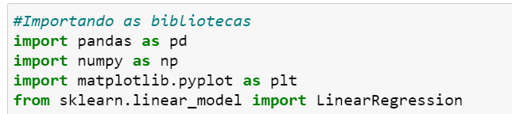
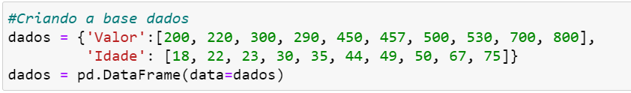
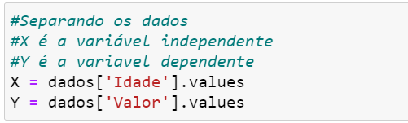
Exemplo
Regressão Linear
Com base nos dados de idade e valor do plano de saúde, vamos construir um modelo de regressão linear para que possamos prever qual será o valor do plano de acordo com a idade da pessoa.

Slide 12

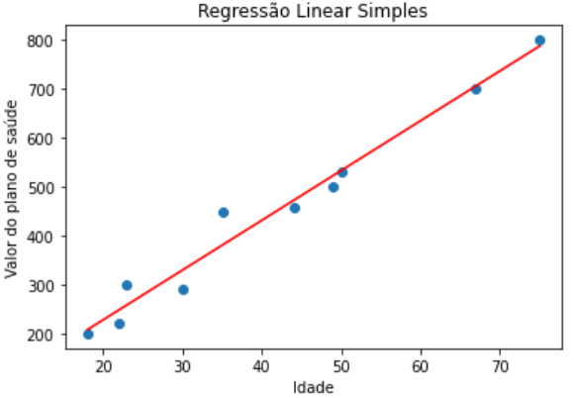
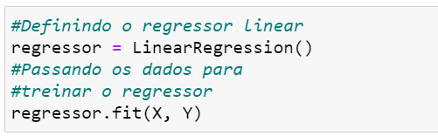
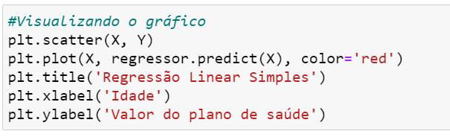
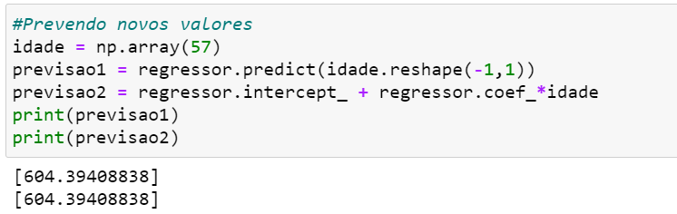
Exemplo
Regressão Linear

Slide 13

Exemplo
Regressão Linear

Slide 14
Exercício
Regressão Linear
O valor de um imóvel geralmente é calculado com base na sua área, quanto maior a área, mais caro o imóvel tende a ser. Isso nos indica que essa relação, é uma relação linear. Com base nisso, construa o gráfico que mostre a reta de regressão e verifique se existe algum outlier nos dados fornecidos. Utilize o regressor linear para prever também os seguintes valores dos imóveis com as seguintes áreas: 35, 70, 190.
Tempo estimado: 60 min.
Área | 40 | 45 | 50 | 53 | 60 | 65 | 100 | 110 | 113 | 130
Valor | 120 | 180 | 190 | 187 | 195 | 200 | 300 | 320 | 305 | 400

Slide 15
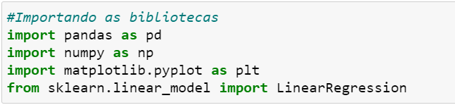
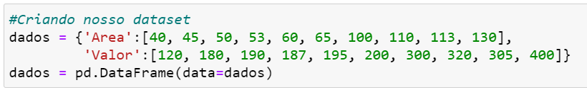


Exercício - Resposta
Regressão Linear

Slide 16
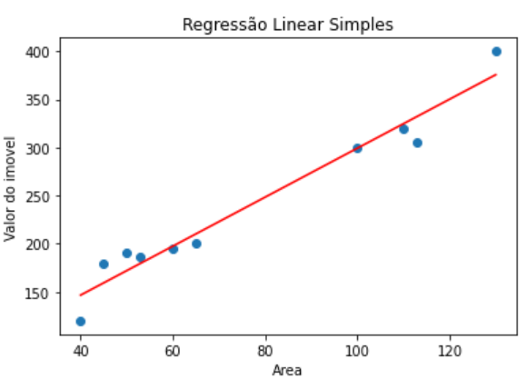
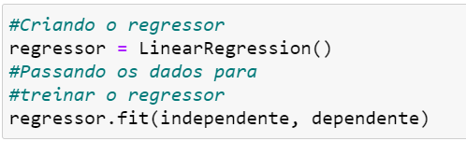
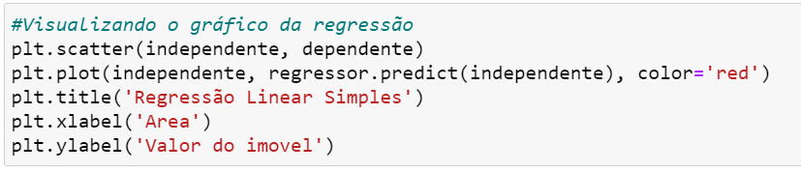
Exercício - Resposta
Regressão Linear

Slide 17
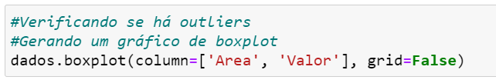
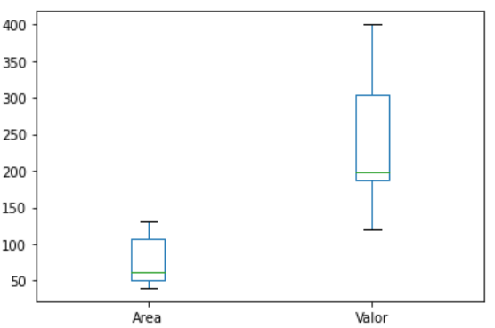
Exercício - Resposta
Regressão Linear

Slide 18
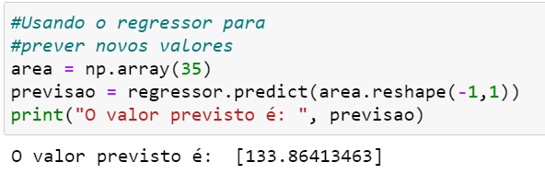
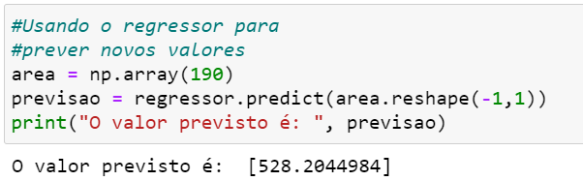
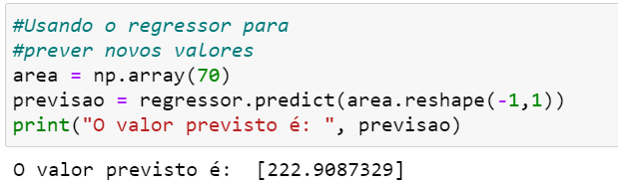
Exercício - Resposta
Regressão Linear

Slide 19
Naïve Bayes

Slide 20
Teoria e Conceitos
Naïve Bayes
Possui uma abordagem probabilística, pois é baseado no Teorema de Bayes;
O algoritmo Naive Bayes é um algoritmo de classificação de dados;
O treinamento se baseia em utilizados os dados de treinamento e calcular as probabilidades dos atributos previsores;
Quando um novo registro é submetido, o retorno do algoritmo será a probabilidade desse registro pertencer a determinada classe.
Novo
registro
Base de
dados
Tabela com
probabilidades
Registro
classificado

Slide 21



Utilizações
Naïve Bayes
Principais utilizações:
Classificações de textos de notícias ou artigos;
Filtragem de spam no e-mail;
Analise de sentimento em textos;
Sistema de recomendação;
Previsões com muitas classes;
Medicina de diagnósticos;
Previsão do tempo.

Slide 22
Problemática
Naïve Bayes
Algumas problemáticas e bases de dados não funcionam com o método de regressão linear;
Problemática: Queremos prever em qual dia determinado time irá treinar;
Dados:
Histórico do tempo(clima);
Umidade do ar;
Vento;
Houve treino?
Com base nesse dados, podemos calcular a probabilidade do time treinar ou não em dias futuros utilizando o algoritmo Naive Bayes;
Vamos ver a tabela dos dados a seguir para entender como funciona.

Slide 23
Problemática: Resolvendo
Naïve Bayes
Atributos previsores
Classe
Dia | Tempo | Humidade | Vento | Treinou?
D1 | Ensolarado | Alta | Fraco | Não
D2 | Ensolarado | Alta | Forte | Não
D3 | Nublado | Alta | Fraco | Sim
D4 | Chuvoso | Alta | Fraco | Sim
D5 | Chuvoso | Normal | Fraco | Sim
D6 | Chuvoso | Normal | Forte | Não
D7 | Nublado | Normal | Forte | Sim
D8 | Ensolarado | Alta | Fraco | Não
D9 | Ensolarado | Normal | Fraco | Sim
D10 | Chuvoso | Normal | Fraco | Sim
D11 | Ensolarado | Normal | Forte | Sim
D12 | Nublado | Alta | Forte | Sim
D13 | Nublado | Normal | Fraco | Sim
D14 | Chuvoso | Alta | Forte | Não

Slide 24
Problemática: Resolvendo
Naïve Bayes
Primeiro devemos construir as tabelas de frequência para cada uma das colunas:
Tabela de frequência |  | Treinou?
 |  | Sim | Não
Vento | Forte | 6 | 2
 | Fraco | 3 | 3
Tabela de frequência |  | Treinou?
 |  | Sim | Não
Tempo | Ensolarado | 3 | 2
 | Nublado | 4 | 0
 | Chuvoso | 3 | 2
Tabela de frequência |  | Treinou?
 |  | Sim | Não
Humidade | Alta | 3 | 4
 | Normal | 6 | 1

Slide 25
Problemática: Resolvendo
Naïve Bayes
Para cada tabela de frequência, devemos construir a tabela de probabilidade:
Tabela de probabilidade |  | Treinou?
 |  | Sim | Não
Vento | Forte | 3/9 | 3/5 | 6/14
 | Fraco | 6/9 | 2/5 | 8/14
 |  | 9/14 | 5/14
Tabela de probabilidade |  | Treinou?
 |  | Sim | Não
Humidade | Alta | 3/9 | 4/5 | 7/14
 | Normal | 6/9 | 1/5 | 7/14
 |  | 9/14 | 5/14

Slide 26
Problemática: Resolvendo
Naïve Bayes
Explicando a tabela:
P(x|c) = P(Ensolarado|Sim) = 2/9 = 0.22
Probabilidade de treino sendo sol
Tabela de probabilidade |  | Treinou?
 |  | Sim | Não
Tempo | Ensolarado | 2/9 | 3/5 | 5/14
 | Nublado | 4/9 | 0/5 | 4/14
 | Chuvoso | 3/9 | 2/5 | 5/14
 |  | 9/14 | 5/14
P(x) = P(Ensolarado) = 5/14 = 0.36
Probabilidade de estar ensolarado
P(x) = P(Sim) = 9/14 = 0.64
Probabilidade de haver treino

Slide 27
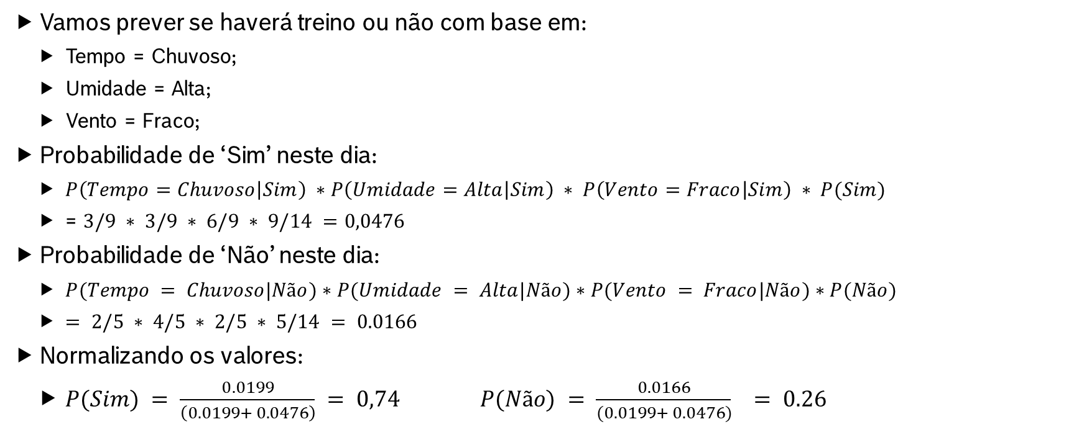
Prevendo Novos Dados
Naïve Bayes
Vamos prever se haverá treino ou não com base em:
Tempo = Chuvoso;
Umidade = Alta;
Vento = Fraco;
Probabilidade de ‘Sim’ neste dia:
$P\left(Tempo=Chuvoso | Sim\right) ∗P\left(Umidade=Alta | Sim\right) ∗ P\left(Vento=Fraco | Sim\right) ∗ P(Sim)$
= $3/9 ∗ 3/9 ∗ 6/9 ∗ 9/14 =0,0476$
Probabilidade de ‘Não’ neste dia:
$P(Tempo = Chuvoso|Não)∗P(Umidade = Alta|Não)∗P(Vento = Fraco|Não)∗P(Não)$
$= 2/5 ∗ 4/5 ∗ 2/5 ∗ 5/14 = 0.0166$
Normalizando os valores:
$P(Sim) = \frac{0.0199}{\left(0.0199+ 0.0476\right)} = 0,74$ $P(Não) = \frac{0.0166}{(0.0199+ 0.0476)} = 0.26$

Slide 28
Exemplo Prático com Python
Naïve Bayes
Determinado banco possui os dados de histórico de empréstimo, vistos na tabela abaixo. Com esses dados, o banco solicitou que fosse construído um modelo que fornecendo os dados de entrada, indique se deverá fornecer ou não o empréstimo.
Renda | Idade | Empréstimo | Emprestou?
Alta | Jovem | Alto | Sim
Média | Idoso | Alto | Não
Média | Adulto | Médio | Não
Baixa | Adulto | Médio | Não
Baixa | Adulto | Médio | Não
Baixa | Idoso | Baixo | Sim
Baixa | Jovem | Alto | Não
Alta | Jovem | Médio | Sim
Baixa | Jovem | Baixo | Sim
Média | Jovem | Baixo | Sim

Slide 29
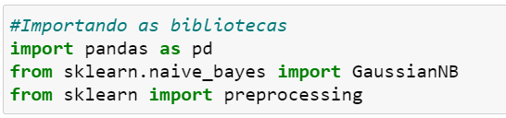
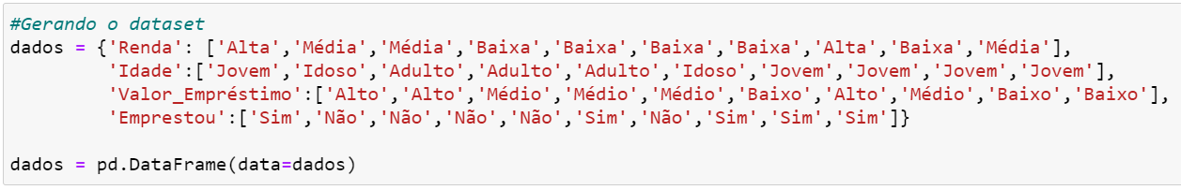
Exemplo Prático com Python
Naïve Bayes
Notes:
O sklearn.preprocessingpacote fornece várias funções de utilitário comuns e classes de transformador para alterar vetores de recursos brutos em uma representação que seja mais adequada para os estimadores downstream.
Em geral, os algoritmos de aprendizagem se beneficiam da padronização do conjunto de dados. Se alguns outliers estiverem presentes no conjunto, scalers ou transformadores robustos são mais apropriados.

Slide 30
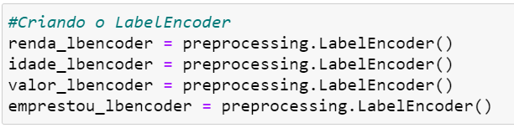
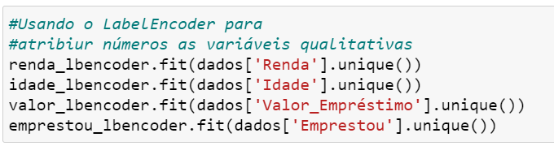
Exemplo Prático com Python
Naïve Bayes
LabelEncoder pode transformar [cachorro, gato, cachorro, rato, gato] em [1,2,1,3,2], ou seja, ele codifica os dados apresentados em um dataFrame.
Fitting é igual a training, depois de treinado o módulo é capaz de fazer estimativas.
Fitting seu modelo para treinar o dado é especialmente a parte do treinamento de modelagem de processo.
Por exemplo, ele encontra o coeficiente para uma equação especificada via o algoritmo que foi usado.

Slide 31

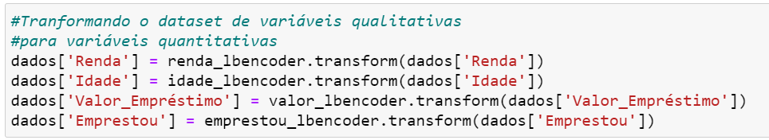
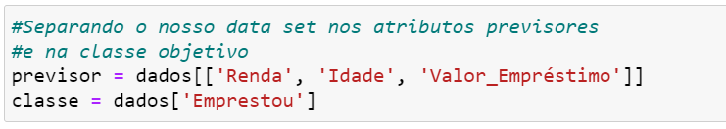
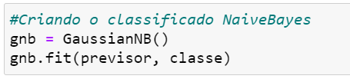
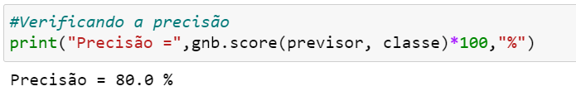
Naïve Bayes

Slide 32
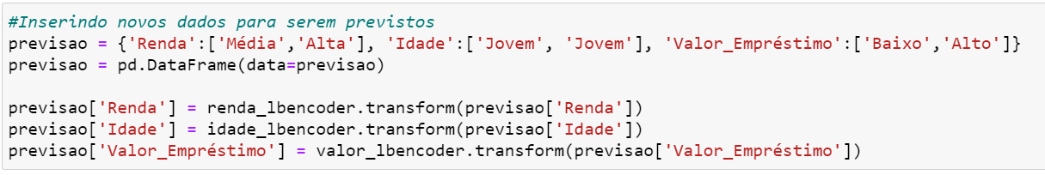
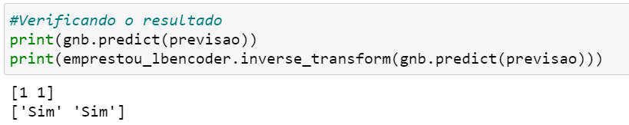
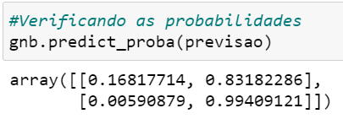
Exemplo Prático com Python
Naïve Bayes

Slide 33
Exercício
Naïve Bayes
Para este exercício, vamos utilizar os 10 primeiros dias da tabela utilizada na problemática (que será mostrada no próximo slide), para saber se o time irá treinar ou não. Utilizando Python, construa:
O dataset contendo dados;
Se necessário, transforme as variáveis qualitativas em quantitativas;
O modelo Naive Bayes;
Mostre a precisão do modelo;
Utilizando o modelo Naive Bayes criado, preveja os dados a seguir.
Tempo estimado: 60 min.

Slide 34
Exercício
Naïve Bayes
Dados para treinamento
Tempo | Humidade | Vento | Treinou?
Ensolarado | Alta | Fraco | Não
Ensolarado | Alta | Forte | Não
Nublado | Alta | Fraco | Sim
Chuvoso | Alta | Fraco | Sim
Chuvoso | Normal | Fraco | Sim
Chuvoso | Normal | Forte | Não
Nublado | Normal | Forte | Sim
Ensolarado | Alta | Fraco | Não
Ensolarado | Normal | Fraco | Sim
Chuvoso | Normal | Fraco | Sim
Dados para prever
Tempo | Humidade | Vento
Ensolarado | Normal | Forte
Nublado | Alta | Forte
Nublado | Normal | Fraco
Chuvoso | Alta | Forte

Slide 35
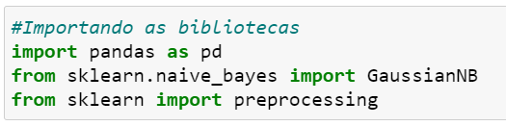
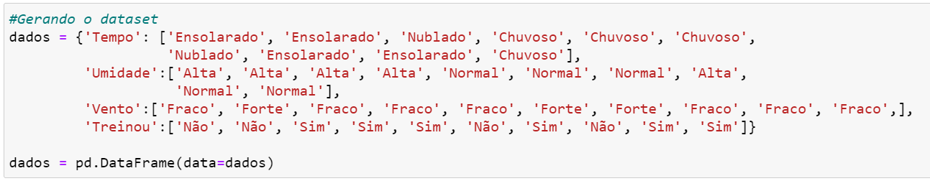
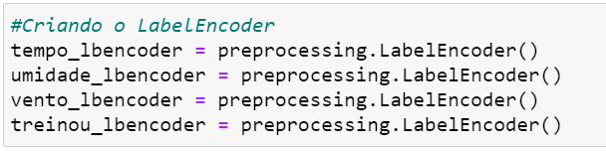
Exercício - Resposta
Naïve Bayes

Slide 36
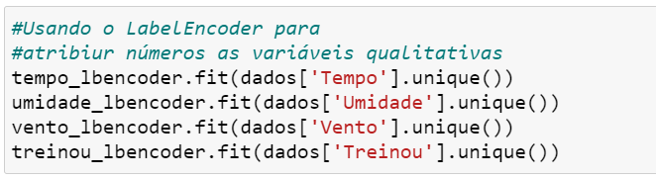
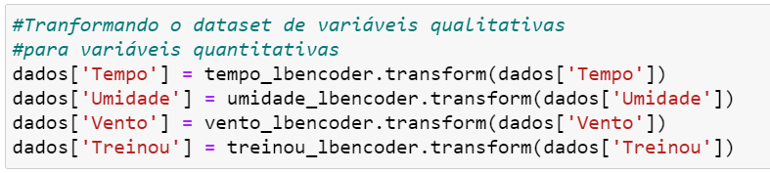
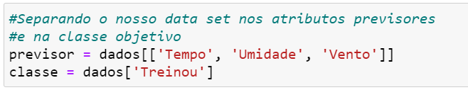
Exercício - Resposta
Naïve Bayes

Slide 37
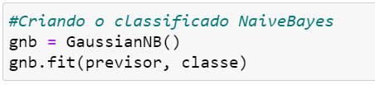

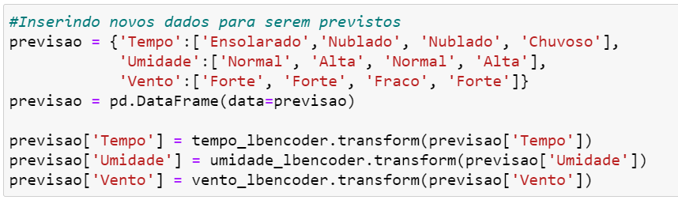
Exercício - Resposta
Naïve Bayes

Slide 38
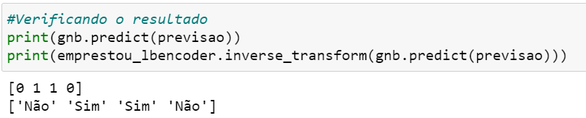
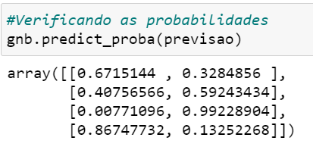
Exercícios - Resposta
Naïve Bayes

Slide 39
Treinamento IOT

